Slide 1
“Mejora y Disminución en Tiempo de Localización de Material para Línea de Distribución De Empresa Metalurgica”
Equipo 7:
Alan González Rodríguez 1628990
Yorgos Hugo Puente Martinez 1722812
Grecia Gisell García López 1796747
Sergio Angel Reyes Briones 1861303

Slide 2
PROBLEMÁTICA
En la empresa el proceso de inventario mensual, constantemente se tiene Material FALTANTE que no son localizados, se valida la información por parte del departamento de inventarios y áreas operativas sin tener éxito alguno. Al no localizar el material se solicita la autorización para mandar en sistema el material a Scrap; en los últimos 3 meses se ha tenido un total de material faltante de: 46,494 kg
El tema es de interés ya que se presentará una mejora en la cual se le podrá dar solución al problema de material faltante y eso hará que el scrap en la empresa no sean números tan elevados y no haya pérdida alguna en más material fantasma.
Este proyecto propuesto dará como beneficio a la productividad en el personal y así eliminar tiempos de retraso en las entregas y también el mejorar la producción con los tiempos de corte en el material planeado.

Slide 3
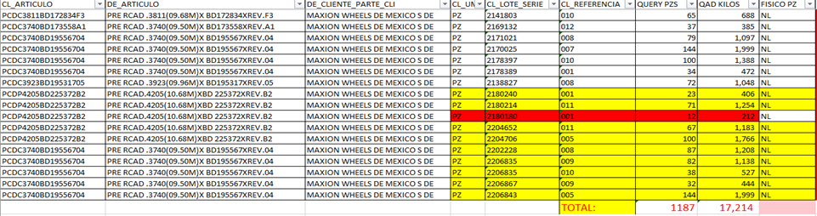
DATOS DE INVESTIGACIÓN PARA PROPUESTA
MAYO 4,217 KG
ABRIL PRENSA 17,214 KG

Slide 4
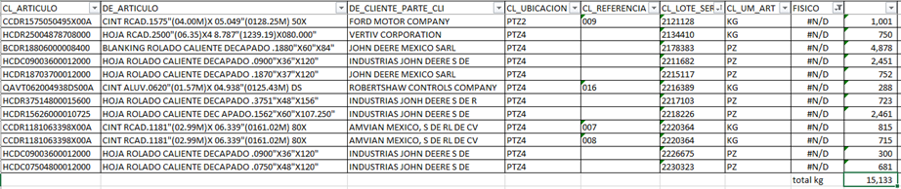
JUNIO 9,930 KG
JULIO 15,133 KG

Slide 5
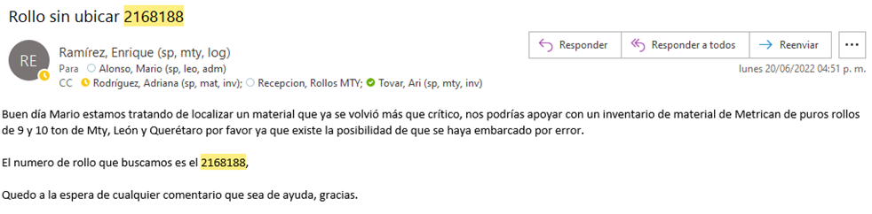
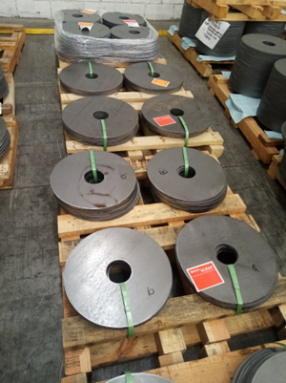
Esto provoca que:
1.El proceso de inventario se vea afectado en tiempo de entrega
2.Programa de corte de material tenga retraso
3.Cumplimiento de entregas se vea afectado por no localizar el material
4.Perdida de monetaria por dictaminar a scrap

Slide 6
Hipótesis
La aportación que nosotros daremos a conocer es que se facilite de manera eficaz la transportación y localización del material que utilizamos como base en la producción del producto que vende la empresa hacia el mercado.
La manera en lo que propusimos y verificamos la solución es con un chip de localización, así de esta manera ya no tendrás que ir caminando por los pasillos y buscarlo de manera manual cada rollo o lamina de acero y con este chip se localiza rápidamente por medio de frecuencias que te dirá su ubicación exacta.
¿La implementación de este mecanismo favorecerá en el tiempo de producción y agilización del material, para así reducir los tiempos en el área de almacenamiento?

Slide 7
Propuesta
Tras unas pruebas tanto de materiales como de compatibilidades en el chip o rastreador se ha llegado a un prototipo con la selección de los mejores materiales conductores de ondas emisoras que permitirán encontrar el material adecuado para la producción de piezas y así agilizar su transportación y facilitar el trabajo y aumentar las ganancias de la empresa.
Con la creación y la implementación de un código rastreador para designar para cada material el tipo de materia prima que es y densidad y resistencia a ciertas fuerzas que será sometido para la creación de piezas, así reducirás primero el tiempo y el costo de material no dúctil o deformaciones en las piezas por tener un material equivocado todo esto mediante un chip que será escaneado por los operarios en turno de la bodega de almacenamiento.

Slide 8
Objetivos
Implementar etiquetas antirrobo a todo el material procesado para poder localizarlos con mayor facilidad en cualquier área, con ayuda de un receptor de etiquetas tag y un servidor independiente para el registro de movimientos.
Objetivos Específicos
Organizar | Localizar
Innovar | Agilizar

Slide 9
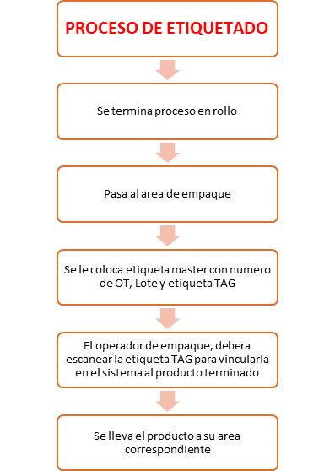
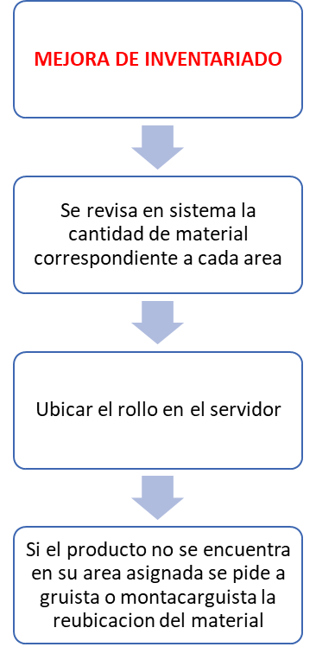
Metodología

